Slide 1
מבוא לתכנות מקבילי
הצגת המשתתפים
מושגי יסוד
מה זה ולמה זה משמש
דוגמאות תיאורטיות
שאלות בינים
DotNet TPL-Task parallel library
DotNet - דוגמת קוד
שאלות סיכום

Slide 2
מושגי יסוד
ביצוע סדרתי (Seriel) = פעולה שמתרחשת אחת אחרי השניה
-
ביצוע מקבילי (Parralel) = פעולה שמתרחשת אחת במקביל לשניה , לשלישית וכו'

Slide 3
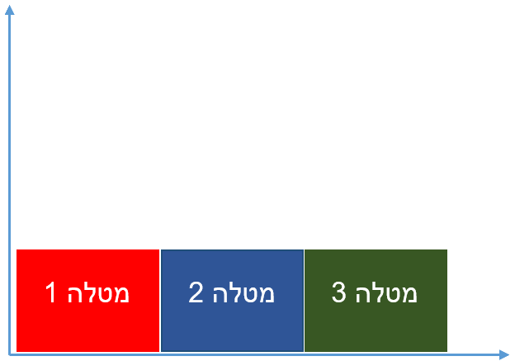
מה זה ביצוע סדרתי?
עומדות לפנינו מספר מטלות, נבצע אותם אחת אחרי השנייה.
נתחיל לבצע את המטלה הראשונה.
עם סיומה של המטלה הראשונה נתחיל לבצע את המטלה השנייה.
ועם סיומה של המטלה השנייה נתחיל לבצע את המשימה השלישית.
מטלות
ציר הזמן

Slide 4
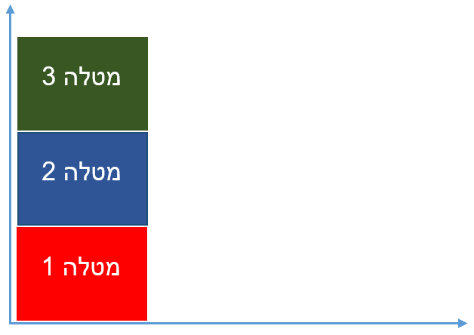
מה זה ביצוע מקבילי?
עומדות לפנינו מספר מטלות, נבצע אותם במקביל.
נתחיל לבצע את המטלה הראשונה.
במקביל נתחיל את המטלה השנייה
במקביל נוכל להתחיל גם את השלישית.
מטלות
ציר הזמן

Slide 5
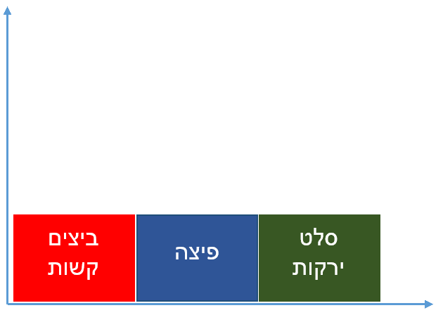
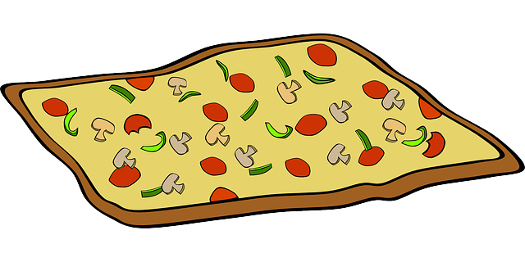


דוגמה מהחיים - הכנת ארוחת ערב באופן סדרתי
מטלות
ציר הזמן

Slide 6
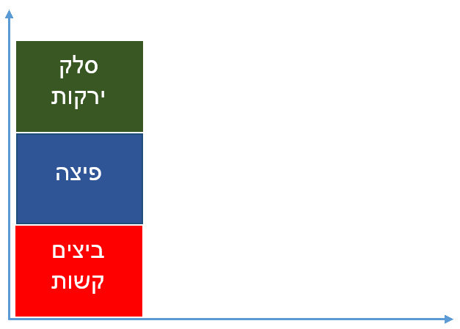
דוגמה מהחיים - הכנת ארוחת ערב באופן מקבילי
מטלות
ציר הזמן

Slide 7
מתי כדאי להשתמש בתכנות סדרתי?
1. מתי שפעולה אחת תלויה בתוצאות של פעולה אחרת.
2. מתי שרוצים לנצל את כל המשאבים לצורך ביצוע פעולה אחת.

Slide 8
מתי כדאי להשתמש בתכנות מקבילי?
1. מתי שאפשר לבצע יותר מדבר אחד ברגע נתון מבלי לפגוע בתוצאה , ואפילו לשפר את זמן הביצוע שלה.
2. מתי שיש צורך לתת חיווי למשתמש על התקדמות פעולה ולהשאיר את הממשק שלו מגיב לפעולות אחרות.

Slide 9
שאלות
1.מה זה ביצוע סידרתי ומתי נעדיף אותו ,תנו דוגמא ?
2.מה זה ביצוע מקבילי ומתי נעדיף אותו ,תנו דוגמא?

Slide 10

ספרית TPL – Task Parallel Library
ספריית ה-TPL מורכבת מסדרה של טיפוסים וממשקי משתמש המוגדרים במרחב השמות System.Threading.Task.
המטרה בבנייתה של הספרייה הייתה להנגיש את הפיתוח המקבילי על ידי הפיכתו לפשוט וקל יותר להבנה ולפיתוח, בין השאר, על ידי שמירה על מבנה תוכנית שמתכנתים התרגלו אליו.

Slide 11
ספרית TPL – Task Parallel Library
המחלקה Task
המחלקהTask מנהלת משימות אשר עובדות במקביל.
המחלקה Task מייצגת יחידת קוד, משימה או פעילות מתמשכת אשר יש לבצע.
הרבה יותר קל לכתוב ולתחזק פעילות מקבילית באמצעות Task משום שהיא מסתירה את המורכבות שהייתה נחלתנו בעבר בבואנו לפתח פעילות מקבילית באמצעות Thread.

Slide 12
DotNet - דוגמת קוד שמציג דוח בנוגע להורדת אתרים

Slide 13
שאלות
1.מה השימוש במחלקת TASK?
2.מוזמנימות לשאול שאלות הבהרה פתוחות...

Slide 14
מבוא לתכנות מקבילי
סיכום

